Slide 1
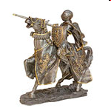
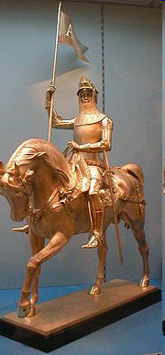
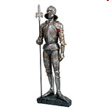
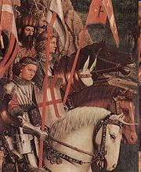
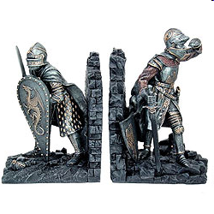
Рыцарь – в средневековой Европе: феодал, тяжело вооружённый конный воин.

Slide 2
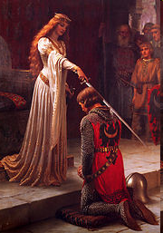
Посвящение в рыцари

Slide 3
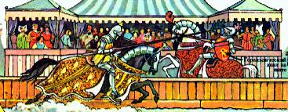
Рыцарский турнир

Slide 4
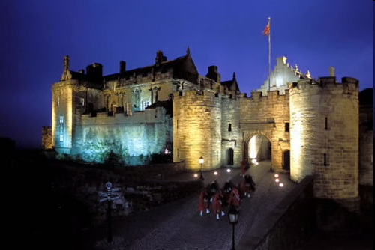
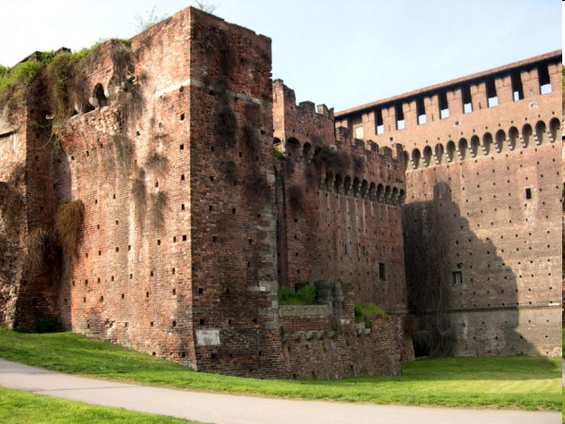
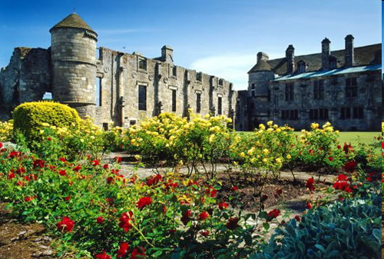
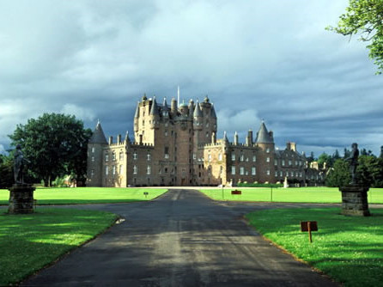
Рыцарские замки

Slide 5
Заповеди рыцаря: 1. Верить в святую церковь и умереть за Христа. 2. Защищать и оборонять папу и церковь. 3. Защищать слабых и беззащитных, вдов и сирот. 4. Чтить закон и порядок. Никогда не вынимать меч для беззакония. 5. Никогда не отступать в бою. Лучше погибнуть, чем прослыть трусом. 6. Быть справедливым, выполнять свои военные и феодальные обязательства, заниматься благотворительностью. 7. Никогда не лгать. Быть верным своему слову. 8. Быть щедрым, в первую очередь в отношении церкви. 9. Любить своего короля. Уважать и защищать его.

Slide 6
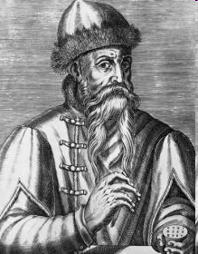
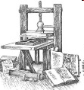
Иоганн Гутенберг – изобретатель ручного печатного станка

Slide 7
Домашнее задание
С.15 – 21 пересказ, тетрадь: с. 7, № 1.

